Slide 1
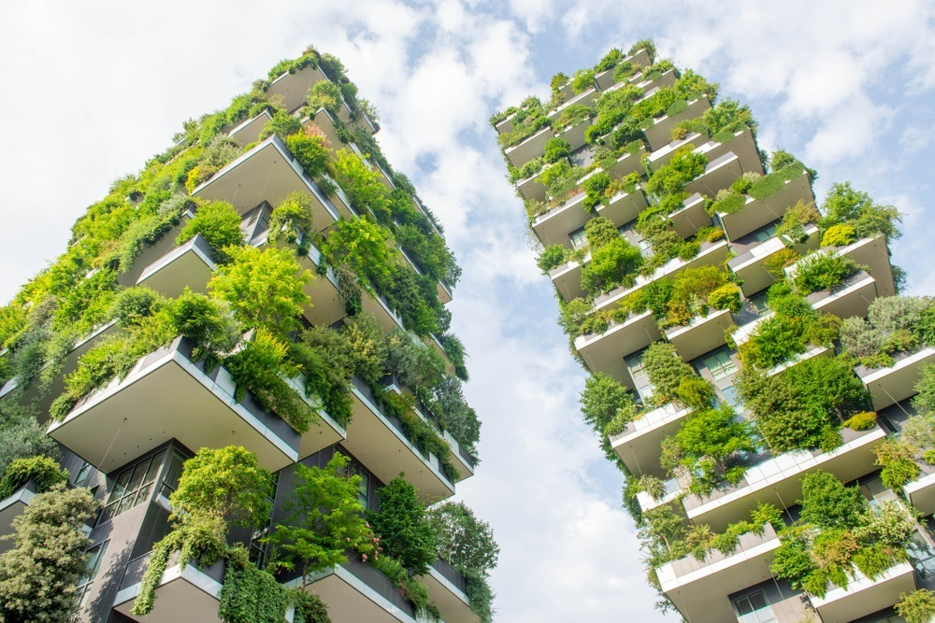
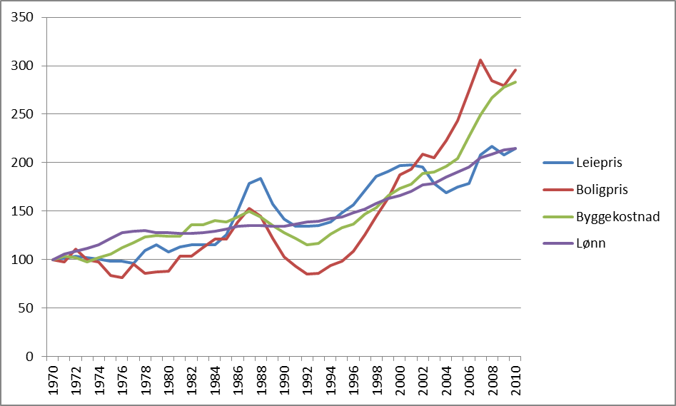

BFIN4025 - Big data i eiendomsfinans
Kunnskap for en bedre verden
Are Oust

Slide 2
Emneinfo
Obligatoriske aktiviteter
Gruppeoppgave (1-3 medlemmer)
Innleveringsfrist: 31. oktober
Vurderingsform
Gruppeoppgave (1-3 medlemmer)
Karakter A-F
Innleveringsfrist: 23. desember

Slide 3

Forelesninger
A34 fredager 11.15 – 13.00 uke 35- 47
I tillegg kommer gruppearbeid med mulighet for veiledning.

Slide 4
Tentativ forelesningsplan
Uke | Dato | Tema
35 | 3. sep | Introforelesning
36 | 10. sep | Verdsettelse av eiendom inntjeningsbasert
37 | 17. sep | Databehandling
38 | 24. sep | Ingen forelesning
39 | 1. okt | Verdsettelse av eiendom, salgssammenligning og kostnadsbasert
40 | 8. okt | Hedonisk metode
41 | 15. okt | Gjentatte salg
42 | 22. okt | Aras Khazal: Big Data og uobserverte variabler I
43 | 29. okt | Aras Khazal: Big Data og uobserverte variabler II
44 | 5. nov | Gjesteforelesning: Endre Jo Reite, BN Bank
45 | 12. nov | Gjesteforelesning: Joakim Blix Prestmo, BN Bank
46 | 17.nov | AVM
47 | 26. nov | Oppsummering og spørsmål

Slide 5
Hva er stordata?
«De 3 V-ene» :
Volume
consisting of enormous quantities of data
Velocity
created in real-time
Variety
being structured, semi-structured and unstructured
Først formulert i 2001
Har blitt stående som en standarddefinisjon
Notes:
$$$$$$ Har kommet mange andre definisjoner, blant annet er det noen som har prøvd å legge til flere V-er (f.eks. Veracity, Value, variability …), men disse tre har blitt stående som standarddefinisjonen

Slide 6
What makes Big Data, Big Data? Exploring the ontological characteristics of 26 datasets
Rob Kitchin & Gavin McArdle
Big Data & Society (2016)
Notes:
Den første artikkelen vi skal ta for oss handler om hvorvidt dette er en god definisjon av stordata
og med fare for å ødelegge spenninga litt, så konkluderer den med at det ikke er det
det som gjør stordata til stordata er ikke først og fremst disse tre V-ene – volume, velocity og variety
Det er som sagt mange som har prøvd seg på å lage nye definisjoner
flere v-ord: ‘versatility, volatility, virtuosity, vitality, visionary, vigour, viability, vibrancy. . . virility. . . valueless, vampire-like, venomous, vulgar, violating and very violent.’
en annen mener vi bør bruke ord på p isteden: portentous, perverse, personal, productive, par- tial, practices, predictive, political, provocative, privacy, polyvalent, polymorphous and playful.

Slide 7
Notes:
Kitchin og McArdle mener vi kan klare oss med 7 dimensjoner. De tre vanlige V-ene, pluss:
– exhaustivity (an entire system is captured, n = all, rather than being sampled)
– fine-grained (in resolution) and uniquely indexical (in identification)
– relationality (containing common fields that enable the conjoining of different datasets)
– extensionality (can add/change new fields easily) and scaleability (can expand in size rapidly)

Slide 8
Notes:
26 datasett, delt i 7 kategorier
Ser på i hvor stor grad de faktisk har de oppgitte egenskapene
Her er det 12 kolonner, men det er de samme 7 kategoriene som i tabellen vi så, bare at de er delt opp mer
teased apart volume into three dimensions:
(1) the number of records (which is reflective of velocity and the number of generating devices),
(2) the storage required per record, and
(3) the total storage required (effectively the PRODUCT of the first two)
two kinds of velocity with respect to Big Data:
(1) frequency of generation;
(2) frequency of handling, recording, and publishing
I tillegg er resolution og indexicality hver sin kolonne
samme med extensionality og scalability

Slide 9
Notes:
Volum: varierer over hele skalaen
Velocity: ganske likt
Variety: varierer
– Så bare Velocity som holder av de tre tradisjonelle V-ene
Exhaustivity: likt
Extensionality og Scalability: varierer
Resolution, indexicality, og relationality: også ganske likt, men de argumenterer i artikkelen for at disse egenskapene likevel ikke er så vesentlige.

Slide 10
Key boundary characteristics of Big Data
Velocity
both frequency of generation, and frequency of handling, recording, and publishing
Exhaustivity
Small data are slow and sampled.
Big Data are quick and n = all.
( hurtighet )
( kompletthet )
Notes:
Så vi står igjen med: $
eller på norsk $ hurtighet
og $
som på norsk er det å være uttømmende $ eller kompletthet. Ikke målinger av et utvalg, men av hele populasjonen
$$
Small data can hold all of the other characteristics (volume, reso- lution, indexicality, relationality, extensionality and flexibility) and still be considered small in nature.
Det er Kitchin og McArdles argument: Slutt å snakke om å de 3 V-ene, tenk på hurtighet og kompletthet
Spørsmål før vi går videre til neste artikkel?

Slide 11
Eiendom
Bolig
Omsetningsdata på bolig registreres løpende
All omsetning registreres
Bank
Bankene registrere data løpende på sine kunder
Deler noe data med hverandre men ikke all
Næringseiendom/REIT
Omsetningsdata dårlig tilgjengelig (omsettes stor sett som AS)
Regnskapsinfo tilgjengelig men årlig/halvårlig/kvartalsvis.
Børsdata
Løpende tilgjengelig data

Slide 12
PropTech
Begrepet brukes som en definisjon på ny teknologi som har som mål å forbedre, effektivisere og/eller forenkle eiendomsbransjen.
Typisk er PropTech et produkt eller tjeneste som baserer seg på teknologi som AI (Artificial Intelligence), IoT (Internet of Things), Big Data, VR, eller skybaserte IT-løsninger, enten alene eller som en kombinasjon av flere.
Undergren av FinTech

Slide 13
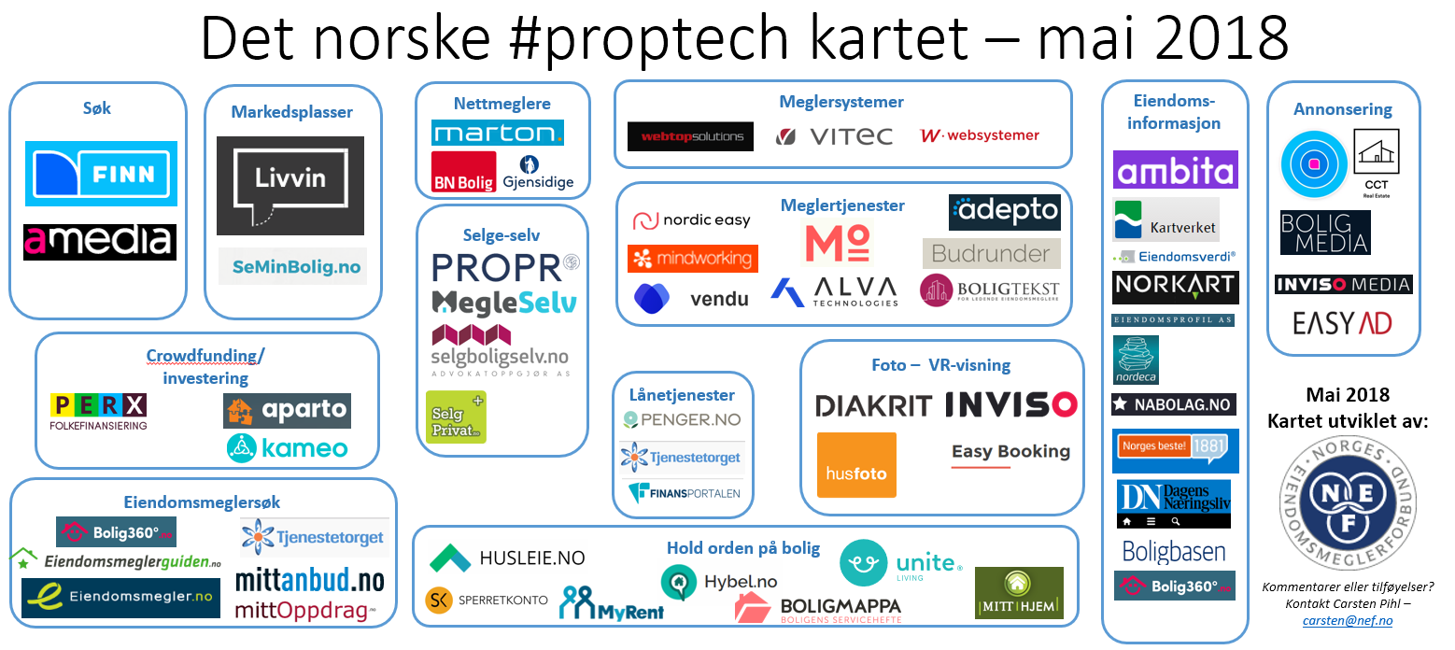
PropTech

Slide 14
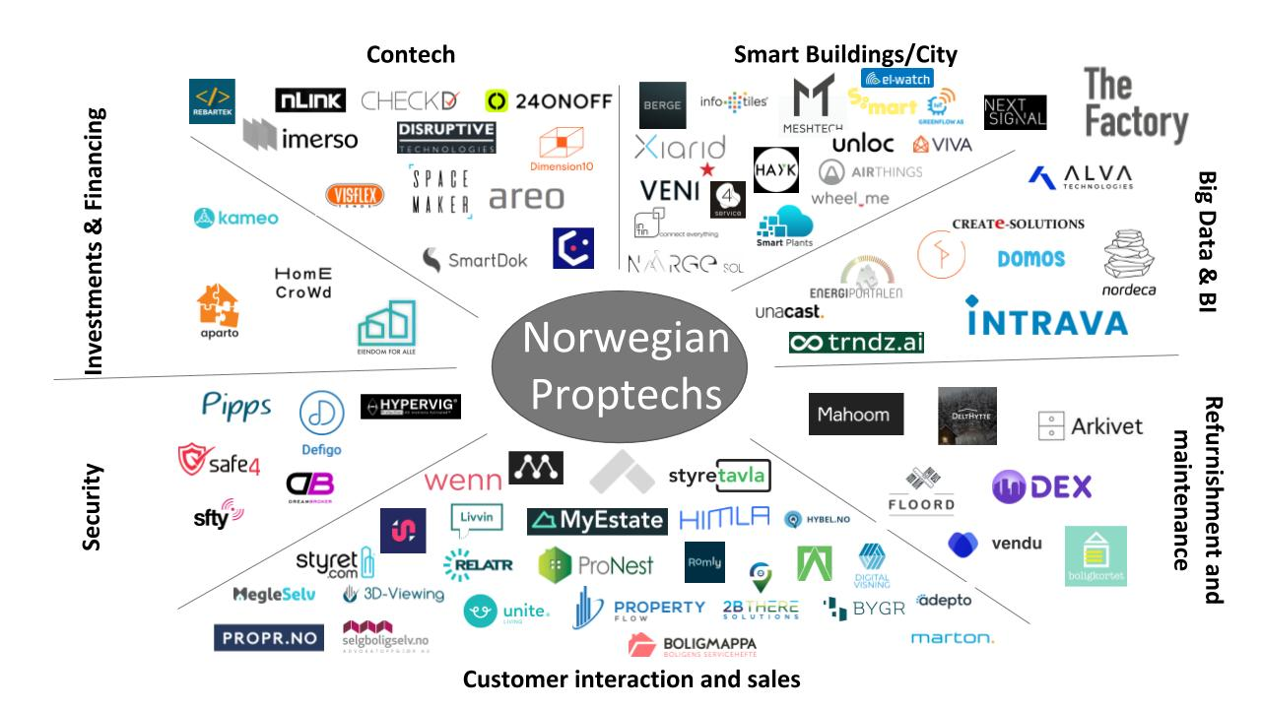
PropTech

Slide 15
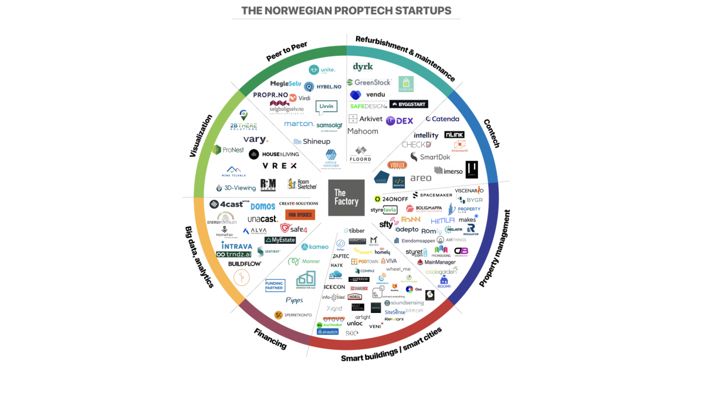
PropTech

Slide 16
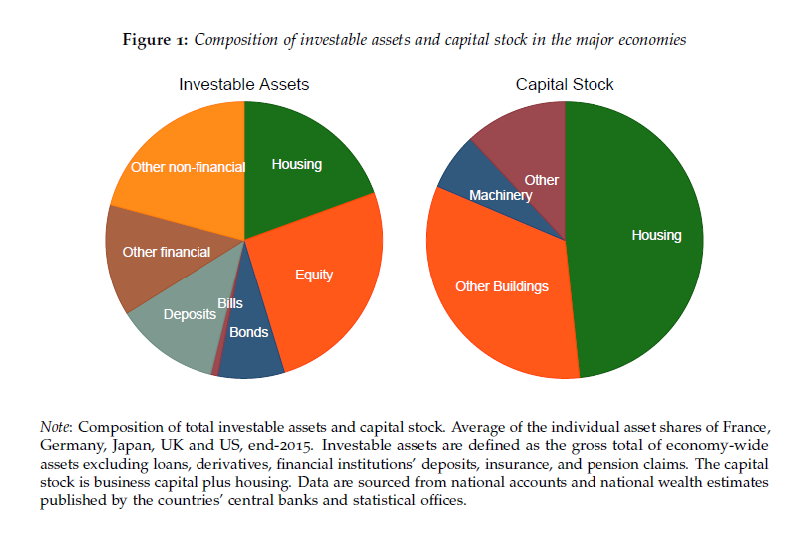
Stor aktivaklasse

Slide 17
Stor aktivaklasse
Bolig utgjør 80-90% av all privat formue i Norge.
Verdien av kontorene i Oslo utgjør ca. 300 000 kr per Oslo innbygger.
3% av Oljefondet investert i eiendom ved utgangen av 2018, og 9,3 mrd. i leieinntekt.

Slide 18
Tre megatrender
Klimaendringer/ønske om grønn byvekst
Eldrebølge
Urbanisering

Slide 19
Eiendom er sofistikert
Eiendom er det mest sofistikerte og diversifiserte eiendelen de fleste av oss noen gang kommer til å eie og analysere.
Hva er det så som gjør den så sofistikert?

Slide 20
Eiendom er sofistikert
Eiendom har en gitt beliggenhet.
Immobil
Eksternaliteter
Hetrogene
Eiendom har lang levetid.
Store enheter

Slide 21
Gitt beliggenhet
Det er bare mulig for en bygning å okkupere en spesifikk beliggenhet på jordens overflate på et gitt tidspunkt.

Slide 22
Gitt beliggenhet
Ettersom eiendom har en gitt beliggenhet vil verdien av en eiendom avgjøres av den inntekten som kan genereres av den gitte beliggenheten.

Slide 23
Gitt beliggenhet
Fordi fast eiendom har en gitt beliggenhet, blir den påvirket av eksternaliteter. Økonomiske krefter som er utenfor eiendommen og utenfor kontrollen av eiendommens eier.
Eksterniteter, nabo- eller spillover-effekter, kan være positive, negative eller nøytrale.

Slide 24
Gitt beliggenhet
Gitt beliggenhet har også ført til omfattende offentlig regulering: sonering, bygg og boligkoder. Inntekts eiendommer betaler ofte høyere skatt enn boligeiendommer (selveieeiendommer).
BELIGGENHET ER VIKTIG!

Slide 25
Lang levetid
Land er så permanent som noen eiendel kan være og bygninger har gjerne en levetid lenger enn 50 år.
Men langt liv er ikke en garanti for verdi. Behovet for oppussing og oppgraderinger kan begrense inntekten fra en eiendom.

Slide 26
Store enheter
Eiendommer omsettes og eies stor sett som store enheter.
Kombinasjonen av immobilitet, lang levetid og størrelse gjør eiendom utgjør store økonomiske enheter – a large chunk problem.

Slide 27
Eiendom er sofistikert
Eiendom har en tendens til å bli kjøpt av et investeringslag:
En gjeldsinvestor (utlåner)
En egenkapitalinvestor (eier)
Det økonomiske forholdet mellom de to investorstyper er underlagt en matematisk kontrakt [boliglånet], og forholdet mellom investorene endres med hver avdragsbetaling.

Slide 28
Eiendom er sofistikert
Eiendom er gjenstand for en rekke forskjellige skatteregler.

Slide 29
Eiendom er sofistikert
Eiendom er allestedsnærværende og feilaktig «tatt for gitt» av nesten alle.

Slide 30
Eiendom er diversifisert
Bruk
Bolig
Handel
Kontor
Industri
Hotel
Lager
Barnehager
Offentlige bygninger
Annet

Slide 31
Eiendom er diversifisert
Beliggenhet
Sentral forretningsdistrikt (CBD)
Sentrum
Forskjelliger bydeler (atraktiviteten ved bydelene)
Forstader
Landlig

Slide 32
Eiendom er diversifisert
Skala:
Enkeltbygging
Flere bygninger
Enkeltleietaker
Flere leietakere

Slide 33
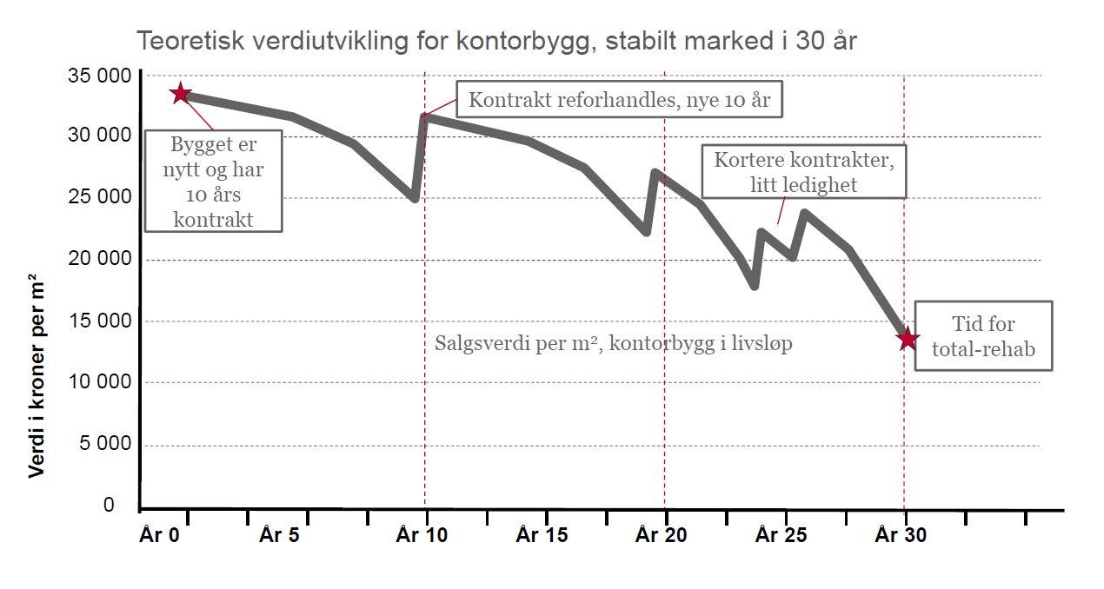
Eiendom er diversifisert
Alder/alder på oppussing/oppgradering
Gamle
Nyoppusset
Planlagt oppgradering

Slide 34
Eiendom er diversifisert
Rettighetene knyttet til eiendelen kan være delt
Festekontrakter
Forskjellige typer bruksretter
Oppdelte rettigheter til eiendommen
Leieretigheter
Osv.
Hva er det som skal verdsettes?

Slide 35
Eiendomsmarkedet
På grunn av egenskapene til eiendomsmarkedet hvor tilbudssiden er meget uelastisk på kort sikt og hvor etterspørselen kan endres mye, kan eiendomsprisene svinge mye på gansk kort tid.

Slide 36
Eiendomsmarkedet
Markedet for inntektsgenererende eiendommer har historisk hatt en tendens til å være ute av balanse, spesielt på grunn av den enkelte eiendommens spesielle egenskaper unike beliggenhet, levetid, størrelse. Etterspørselen er typisk avhengig av eiendommens beliggenhet og fysiske egenskaper.

Slide 37
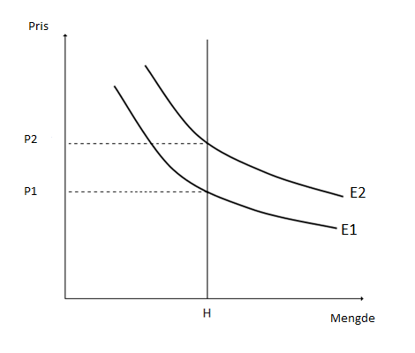
Eiendomsmarkedet

Slide 38
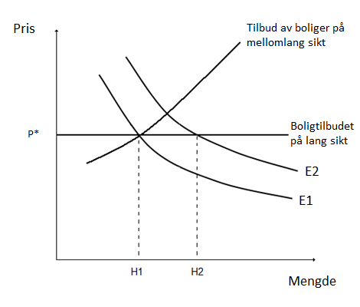
Eiendomsmarkedet

Slide 39
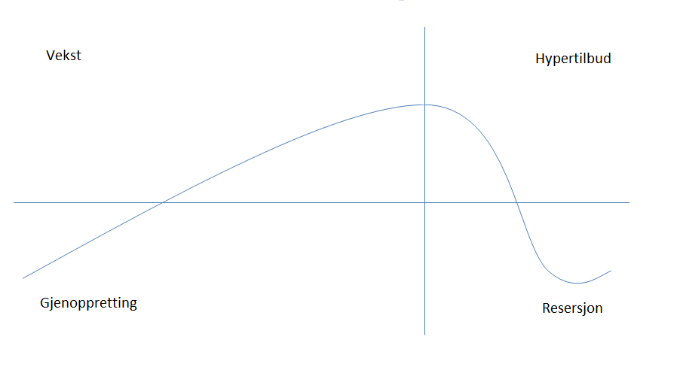
Eiendomsmarkedet

Slide 40
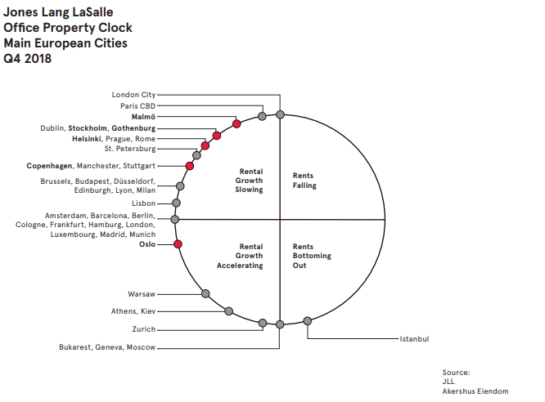
Kilde: Akershus eiendom

Slide 41
Verdsettelse
Markedsverdien til en eiendom er den prisen det forventes at eiendommen vil oppnå om den selges i dagens marked.

Slide 42
Verdsettelse
Simulere at boligen skal avhendes
Den beste kjøperen, med den høyeste og beste bruken avgjør prisen.
Uten ekstremt tidspress (ikke brannsalg)
Ingen forutsetninger knyttet til bestemte kjøpers planer eller motivasjoner (eks: selvbruker)
Uten forutsetninger eller begrensninger/fordeler forårsaket av skattemessige posisjoner og/eller låneposisjoner
Ingen fordelaktige oppgjørsmodeller som kan påvirke prisen
Verdifastsettelsen tilsvarer brutto eiendomsverdi

Slide 43
Verdsettelse
Verdi, uavhengig av definisjon, er nåverdien av forventede fremtidige ytelser som mottas fra å eie rettigheten til eiendelen.
All verdsettelse baserer seg på tre grunnteknikker
Inntjeningsmetoden
Salgssammenligningsmetoden
Kostnadsmetoden (herunder residualmetoden)

Slide 44
Inntjeningsmetoden
Inntjeningsmetoden antar at verdien av en eiendom er lik nåverdien av fremtidig forventede ytelser.
Avhenger av: Forventede leieinntekter, forventede eierkostnader, leietakertilpasninger og avkastningskrav (lånebetingelser og investors generelle og spesifikke krav)

Slide 45
Salgssammenligningsmetoden
Salgssammenligningsmetoden finner verdien av en eiendom ved å se på salgsverdien på sammenlignbare eiendommer som nylig har blitt omsatt enten på enhets eller som en ratio.
Tanken er at kjøper er indifferent.

Slide 46
Kostnadsmetoden
En verdi er estimert basert på tanken om at en informert kjøperen ikke vil betale mer enn det koster å produsere en erstatningseiendel med samme nytte som eiendelen vi skal verdsette.
En kjøper er ikke villig til å betale mer for en eiendel enn det vil koste å erstatte eiendelen.
Tanken er at kjøperen er indifferent.

Slide 47
Specific Property, Time, and Place
Valuation . . . means the procedure and technique of estimating the value of specific property at a stated time and place (Bonbright 1937, 10).
Verdsettelse … betyr prosedyrer og teknikker for å estimere verdien av en spessifikk eiendel på et gitt sted og tidspunkt.

Slide 48
Fremtidig forventet nytte
Value, however defined, is the present worth of anticipated future benefits to be received from [the] possession of rights in realty. (Kinnard 1971, 43)
Verdi, uavhengig av definisjon, er nåverdien av forventede fremtidige ytelser som mottas fra å eie rettigheten til eiendelen.

Slide 49
Viewpoint
Revisor/regnskapsfører
Takstmann
Analytiker
Rådgiver
Investor (langsiktig - kortsiktig)
Skjønnsdommer
Tilfeldig selger

